Slide 1
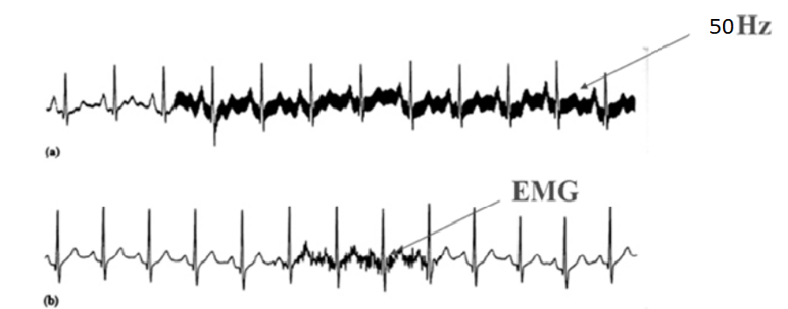
Elektronik Filtreler

Slide 2
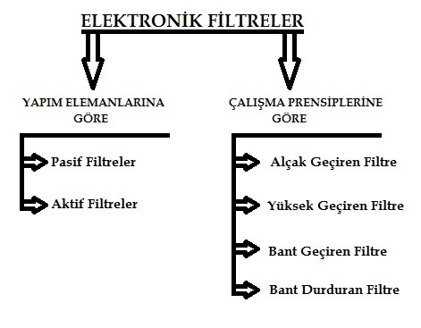
Elektronik filtreler farklı frekanslara sahip sinyallerin bazı kısımlarını geçirip, bazı kısımlarını bastıran devrelerdir. Bu sayede sinyal üzerindeki istenmeyen kısımlar, parazitler ortadan kaldırılmış olur
Öncelikle filtreler aşağıdaki tabloda görüldüğü şekilde yapım elemanlarına ve çalışma prensiplerine göre iki ana gruba ayrılırlar. Filtreler yapım elemanlarına göre pasif filtreler ve aktif filtreler olmak üzere iki grupta inclenebilir. Pasif filtre devreleri direnç, kondansatör ve bobin gibi temel devre elemanlarından oluşurken aktif filtre devreleri ise pasif filtrelerden farklı olarak güç kaynağı, op-amp veya mikroişlemci bulunan devrelerdir. Çalışma prensiplerine göre filtrelerse alçak geçiren, yüksek geçiren, bant geçiren ve bant durduran olmak üzere 4'e ayrılırlar. Alçak geçiren filtreler belirli frekansın altındaki sinyalleri geçirirler. Yüksek geçiren filtreler ise belirli frekansların üzerindeki sinyalleri geçirirler. Devre belirli bir frekans aralığındaki sinyalleri geçiriyorsa bant geçiren, belirli frekans aralığındaki frekansları bastırıyorsa bant durduran devredir.

Slide 3
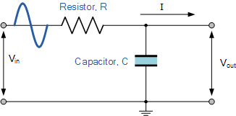
Filtre ÇeŞitleri
1- Pasif Alçak Geçiren Filtreler
Bir elektronik filtrede temel görev elektrik sinyalindeki istenmeyen frekansları bastırmak, istenen frekanslardaki sinyalleri geçirmek için sinyali yeniden şekillendirmektir.
Düşük frekanslı devrelerde (<100 kHz) pasif filtreler genellikle basit bir RC (Direnç-Kondansatör) devresinden oluşmaktadır. Bunun yanında yüksek frekanslı devrelerde ise (>100 kHz) genellikle direnç, kondansatör ve bobin içeren devrelerdir (RLC devresi).
Basit bir pasif alçak geçiren devre aşağıda görüldüğü gibi kolayca bir kondansatör ve direncin bağlanmasıyla elde edilebilir.
Pasif alçak geçiren

Slide 4
RC Alçak Geçiren Filtre Devresi
Bu tip bir filtrenin düzenlenmesinde giriş gerilimi (Vin) seri bağlanmış direnç ve kondansatöre bağlanırken çıkış gerilimi (V_{out}) gerilimi kondansatörün iki ucundan alınır. Bu şekilde tasarlanmış RC filtreleri genellikle birinci dereceden filtre ya da tek kutuplu filtreler olarak anılırlar çünkü devrede sadece bir adet reaktif bileşen (Kondansatör) vardır.
Kondansatörün reaktansı değişkendir ve frekans ile ters orantılı olarak değişir. Düşük frekanslarda kondansatörün kapasitif reaktansı (X_{c}), devredeki direncin değeri ile karşılaştırıldığında çok büyük olacaktır. Bu ise kondansatör üzerine düşen gerilimin (V_{c}), direnç üzerinde oluşan gerilim düşümünden (V_{r}) daha büyük olması demektir. Yüksek frekanslarda ise bu olayın tersi doğrudur yani kapasitif reaktans değerindeki değişim sebebiyle kondansatör üzerine düşen gerilim direnç üzerine düşen gerilimden daha küçüktür. Alçak geçiren filtre devresi yukarıdaki gibi kuruluyken devre, frekansı değişken olan bir gerilim bölücü devresi olarak da görülebilir. RC birinci dereceden filtrenin çıkış gerilimi ise aşağıdaki denklemle hesaplanır.

Slide 5
Örneğin 4.7 KΩ'luk bir direnç ve 47nF'lik bir kondansatörden oluşan alçak geçiren filtre devresinin girişine 100 Hz ve 10 kHz'lik iki ayrı frekansa sahip gerilimlerin ayrı ayrı uygulandığını düşünelim. Hesaplamalar yapıldığında 100 Hz'lik frekanslı gerilim uygulandığında çıkıştan 9.9 volt gerilim ölçüleceği, 10 kHz'lik frekanslı gerilim uygulandığında ise çıkıştan 0.718 volt gerilim ölçüleceği görülmektedir.
RC (1. Dereceden) Filtre Devresinin Frekans Cevabı
Yukarıdaki sonuçlardan görüleceği üzere devreye uygulanan gerilimin frekansı yükseldikçe çıkıştan alınan gerilim değerinin 0,718 Volt'a kadar düştüğü gözlemlenmektedir. Devrenin girişinde uygulanan gerilimin frekansındaki değişime karşın çıkış gerilimin değerinin logaritmik değişiminin grafiği aşağıdaki gibidir.

Slide 6
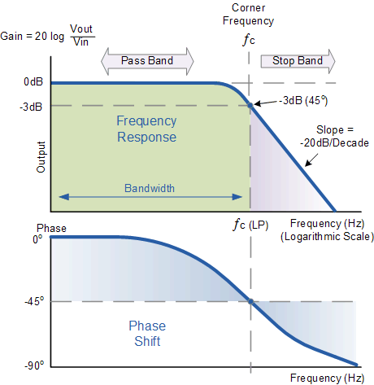
Grafikte görüldüğü gibi düşük frekanslarda uygulanan gerilim değerlerinin neredeyse hiç azalmadığı görülmektedir. Grafikte görülen f_{c} değeri kesme frekansıdır. f_{c} kesme frekansından sonra devrenin frekans cevabı hızlı bir şekilde düşer. Devre o frekanstan sonraki gerilim değerlerini geçirmez. Burada kullanıcı uygun direnç ve kondansatör kombinasyonunu oluşturarak belirlediği frekansları geçiren devreler oluşturabilir. Devrenin (Cut-Off) kesim frekansının değeri ise aşağıdaki gibi hesaplanır.

Slide 7
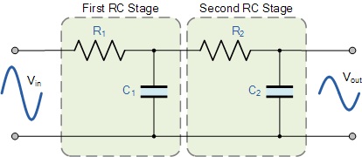
Şimdiye kadar basit yapılı alçak geçiren filtre devresini inceledik. Birinci dereceden alçak geçiren filtre bazı sinyallerin bastırılması için yeterli olmayabilir ve bu durumda ikinci dereceden filtre kullanılır.Şimdi ise devrede iki reaktif bileşen bulunan devreleri yani ikinci dereceden alçak geçiren filtreleri inceleyeceğiz.
Yukarıdaki devrede görüldüğü gibi ikinci dereceden alçak geçiren filtre iki adet birinci dereceden (RC) alçak geçiren filtrenin seri olarak bağlanmasından oluşur. Buradan da birinci dereceden alçak geçiren filtrelerle ikinci dereceden alçak geçiren filtre elde edilebileceği görülmektedir. İkinci dereceden alçak geçiren filtrenin (Cut-Off) kesim frekansı ise aşağıdaki gibi hesaplanır.

Slide 8
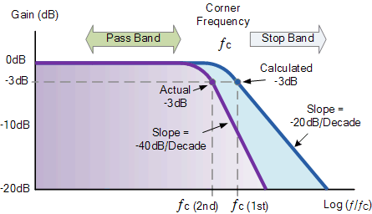
2. Dereceden Filtre Devresinin Frekans Cevabı
Yukarıdaki grafikte 2. dereceden alçak geçiren devrenin kesim frekansının 1. dereceden alçak geçiren devreye göre daha küçük olduğu görülmektedir. Ayrıca grafiğin kesim frekansından sonraki eğiminden de anlaşılacağı gibi 2. dereceden alçak geçiren devrelerin kesimlerinin, birinci dereceden devrelere göre frekans bandında çok daha az aralıkta gerçekleştiği görülmektedir.

Slide 9
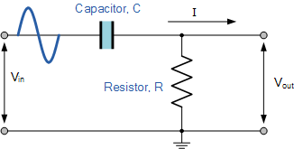
2- Pasif Yüksek Geçiren Filtreler
Bir pasif yüksek geçiren filtre devresi pasif alçak geçiren filtre devresi gibi temel devre elemanlarından oluşur. Pasif yüksek geçiren filtre, alçak geçiren filtrenin tam tersidir. Bir RC yüksek geçiren filtre devresi kondansatör ve direncin seri bağlanmasından oluşur.
RC yüksek geçiren filtre devresi isminde de anlaşılacağı gibi belirli bir frekansın altında frekans değerlerindeki gerilimleri geçirmezler. Devre belirli bir f_{c} frekansının altındaki gerilimleri ortadan kaldırır.
Yukarıda oluşturulmuş devrede, düşük frekanslarda kondansatörün reaktansı çok yüksektir bu yüzden kondansatörün olduğu kol açık devre gibi davranır ve buradaki açık devre gibi davranma hali bütün V_{in} gerilim değerlerinde,frekans f_{c} kesim frekansına çıkana kadar devam eder.

Slide 10
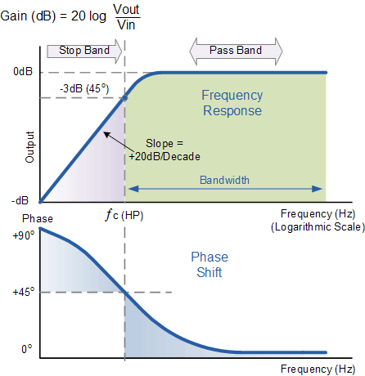
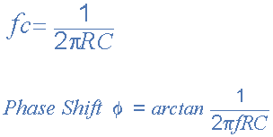
Yandada görülen f_{c} kesim frekansının üzerindeki frekans değerlerinde kondansatörün reaktansı yeterli miktarda indirgenir ve kondansatörün olduğu kol kısa devre gibi davranır ve fc üzerindeki bütün frekans değerlerinde girişten uygulanan gerilimler direk olarak çıkıştan alınabilir.
Yukarıda görüldüğü gibi pasif yüksek geçiren filtrenin frekans cevabının eğrisi pasif alçak geçiren filtrenin frekans cevabı eğrisinin tam tersidir. Yukarıda birinci dereceden pasif yüksek geçiren filtre devresinden bahsettik. Bu devrede oluşacak (Cut-Off) kesim frekansı aşağıdaki gibi hesaplanır.

Slide 11
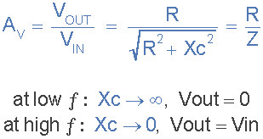
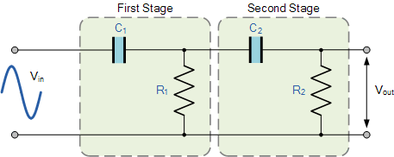
Devre kazancı ise aşağıdaki gibi hesaplanır:
Yine pasif alçak geçiren filtre devresi gibi pasif yüksek geçiren filtre devresinin de 2. dereceden filtre devreleri tasarlanabilir. Aşağıda 2. dereceden pasif yüksek geçiren bir filtre devresi görülmektedir.

Slide 12
1. dereceden yüksek geçiren devrelerde bazı kesim frekansı değerlerine ulaşamayabiliriz. Bu yüzden 2. dereceden yüksek geçiren devrelere ihtiyaç duyarız. 2. dereceden bir pasif yüksek geçiren filtre devresinin fc, kesim frekansı aşağıdaki gibi hesaplanır. Görüleceği gibi fc alçak geçiren devrede olduğu gibi kondansatör ve direncin değerlerine bağlıdır.

Slide 13
3- Aktif Alçak Geçiren Filtreler
Yukarıda elektronik filtrelerin temeli olan pasif filtre devrelerini gördük. Pasif filtrelerin aktif filtrelere göre en büyük dezavantajı çıkış sinyalinin genliğinin giriş sinyalinin genliğinden küçük olmasıdır. Şimdi ise devrede temel devre elemanları dışında elemanların da bulunduğu aktif filtre devrelerini inceleyeceğiz.İlk olarak aktif alçak geçiren filtreleri ele alalım. Aktif filtre devreleri adındanda anlaşılacağı gibi içerisinde transistör, FET gibi aktif devre elemanları bulunduran filtrelerdir. Güçlerini harici bir güç kaynağından elde ederler.
En yaygın ve anlaşılır devreye sahip olan aktif filtreler alçak geçiren aktif filtrelerdir. Aktif alçak geçiren filtrenin çalışma prensibi ve frekans cevabı daha önce anlattığımız pasif filtrelerle aynıdır. Aralarındaki tek fark, aktif filtrede verim kontrolü ve yükselteç için op-amp kullanılmaktadır. Aktif alçak geçiren filtrenin en yalın formu eviren ya da evirmeyen bir yükselteçle pasif alçak geçiren filtrenin seri olarak bağlanmasıyla oluşur.

Slide 14
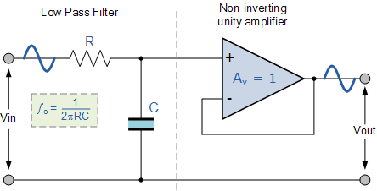
Birinci derece alçak geçiren aktif filtre, basit bir RC pasif filtresinin evirmeyen bir işlemsel yükseltece düşük frekans sağlamasıyla oluşur. Buradaki yükselteç (Op-amp), DC kazancı veren voltaj takipçisi olarak yapılandırılmıştır. Yukarıda oluşturulmuş devrenin avantajı düşük çıkış empedansına sahip filtrenin, cut-off frekansındaki empedans değişimlerinin oluşturduğu etkiler engellenirken filtrenin çıkışındaki op-ampın yüksek giriş empedansındaki aşırı yüklemeler de önlenir. Ayrıca bu yapı filtre devresinde yüksek kararlılığın oluşmasını sağlasa da devrede voltaj kazancının değeri hiçbir zaman biri aşamaz. Bu ise en büyük dezavantajlardan biridir. Eğer devrede gerilim kazancının birden yüksek bir değer olması isteniyorsa aşağıdaki gibi bir filtre devresi kullanılmalıdır.

Slide 15
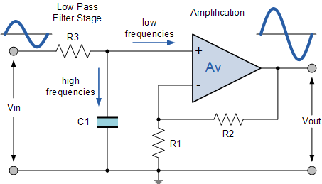
Yukarıdaki devrenin frekans cevabı pasif RC filtresinin cevabı ile aynı olacaktır ayrıca çıkış genliği, yükseltecin geçiş bandı kazancı (Af=1+R₂/R₁) sayesinde artırılır. Evirmeyen yükselteç devresinde, voltaj kazancının büyüklüğü, geri beslemeli R₂ direncinin, giriş direncine tekabül eden R₁ direncine bölünmesiyle elde edilmiş bir fonksiyondan oluşur ve aşağıdaki DC gerilim kazancı aşağıdaki gibidir
Birinci dereceden aktif alçak geçiren filtrenin kazancı ise aşağıdaki gibidir:
A_{F}: Filtrenin geçiş bandı kazancı
f: V_{in} voltajının frekansı
F_{c}: Kesim frekansı

Slide 16
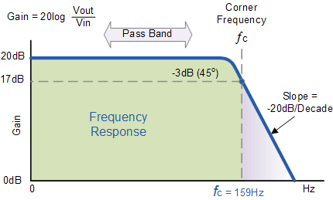
Aktif Alçak Geçiren Devresinin Frekans Cevabı

Slide 17
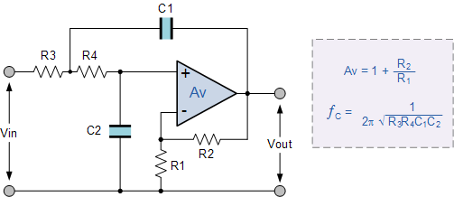
2. dereceden aktif alçak geçiren fitre devresinin yapısı ise aşağıdaki şekildedir,voltaj kazancı ve kesim frekansı da aşağıdaki formüllerden hesaplanır.

Slide 18
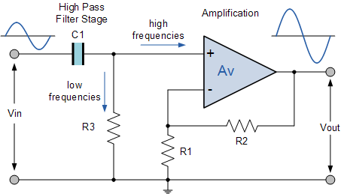
4- Aktif Yüksek Geçiren Filtreler
İncelediğimiz, aktif alçak geçiren devre gibi, aktif yüksek geçiren devre de pasif filtre devre elemanlarından oluşmuş bir pasif yüksek geçiren devreye yükselteç eklenmesiyle elde edilir.
Birinci dereceden (tek kutuplu) aktif yüksek geçiren filtre, isminde de anlaşılacağı gibi alçak frekanslardaki sinyalleri bastıran, yüksek frekanslardaki sinyalleri geçiren bir filtre sistemidir. Aktif yüksek geçiren filtre, pasif bir filtreyi takip eden bir evirmeyen işlemsel yükselteçten oluşur. Devrenin frekans cevabı pasif filtrenin frekans cevabı ile aynıdır. Evirmeyen yükselteç devresinde, voltaj kazancının büyüklüğü, geri beslemeli R2 direncinin, giriş direncine tekabül eden R1 direncine bölünmesiyle elde edilmiş bir fonksiyondan oluşur.

Slide 19
Ayrıca aktif yüksek geçiren devrenin voltaj kazancı da yukarıdaki gibi hesaplanır. Yukarıdaki devrede A_{f} (Filtrenin geçiş bant kazancı) değeri (1+R2/R1) formülü ile hesaplanır. Bilindiği gibi f giriş sinyalinin frekansı, fc ise filtrenin kesim frekansıdır. Aktif yüksek geçiren filtre devresini F_{c} kesim frekansı ise aşağıdaki gibi hesaplanır.
Ayrıca basit bir aktif yüksek geçiren filtre devresi eviren bir yükselteçle de elde edilebilir. Eviren yükselteçle tasarlanan filtrenin yapısı ve F_{c} kesim frekansı denklemleri aşağıdaki gibidir.

Slide 20
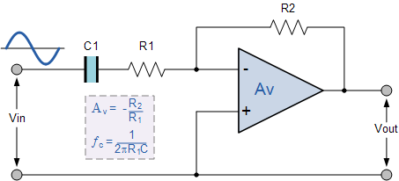

Slide 21
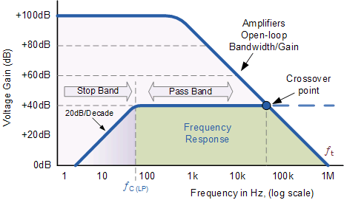
Aktif yüksek geçiren devrenin frekans cevabı aşağıdaki grafikte yer alan alttaki çizgidir. Grafikte yer alan üstteki çizgi ise yükseltecin frekans yanıtıdır. İkinci dereceden aktif yüksek geçiren devrelerinde ise 2 adet kondansatör bulunur.

Slide 22
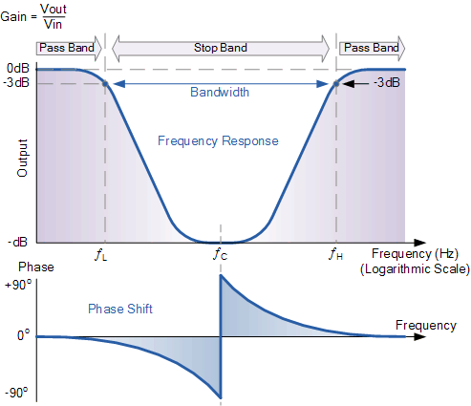
5- Bant Durduran Filtreler
Bant geçiren ve bant durduran filtrelerde bant diye kastedilen oldu iki farklı frekansın arasındaki bölgedir. Bant durduran filtre adından da anlaşılacağı gibi belirli iki farklı frekansın arasında bulunan sinyali bastırarak geçirmez ve o aralık dışındaki sinyalleri direk olarak geçirir. Bant durduran filtreler bant söndüren filtre olarak da bilinirler. Bant geçiren ve bant durduran filtrelerde iki adet kesim frekansı bulunur ve devreler bu iki frekans aralığına göre çalışırlar.

Slide 23
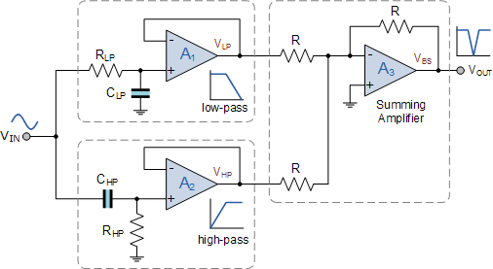
Yukarıda bant durduran filtrenin frekans cevabının grafiği yer almaktadır. Grafikte f_{L} ve f_{H}frekansları arasındaki sinyallerin geçirilmediği görülmektedir. Devre f_{L}'den küçük ve f_{H}'den büyük frekanslarınsa tamamını geçirmektedir. Bu tür bant durduran devreler biyomedikal cihazlarda sıklıkla görülür. Alternatif akımın havada yayılması kolay olduğunda, biyomedikal ölçümler yapılırken şebeke geriliminin ölçümlerde sapmalara neden olmaması için cihazlara şebeke geriliminin sahip olduğu frekanslardaki sinyalleri durduran filtre devreleri konulur.

Slide 24
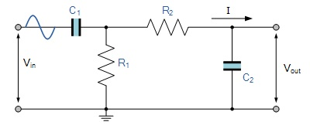
Bant durduran filtrenin devresi yukarıdaki şekildeki gibidir. Bir adet alçak geçiren ve bir adet yüksek geçiren filtrenin birleştirilmesi ile bant durduran filtre elde edilir.Bant durduran filtrenin frekans aralığını oluşturan f_{H} ve f_{L} değerleri ise aşağıdaki şekilde hesaplanır.
6- Bant Geçiren Filtreler
Bant geçiren filtre aşağıdaki gibi bir adet yüksek geçiren filtreyle bir adet alçak geçiren devrenin bağlanmasıyla elde edilir. Bant geçiren filtrenin frekans cevabında da bant durduran filtrede olduğu gibi iki adet frekans aralığı vardır.

Slide 25
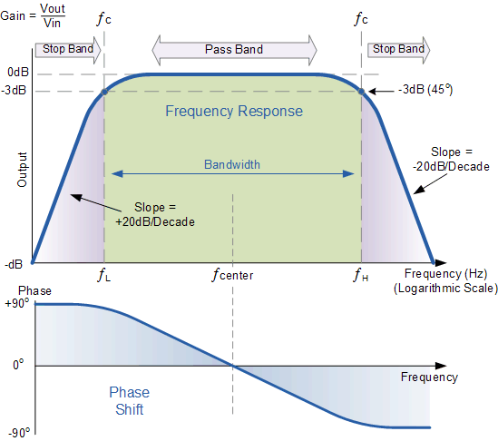
Frekans cevabı grafiğindeki iki farklı frekanstan birincisi yüksek geçiren filtrenin kesim frekansı, ikincisi alçak geçiren devrenin kesim frekansıdır. Yukarıdaki devre bir pasif bant geçiren filtre devresidir. Bant geçiren filtreler aktif filtre olarak da üretilebilir. Aktif bant geçiren filtreler yüksek geçiren filtre ile alçak geçiren filtre arasında bir yükselteç konularak elde edilir. Aktif bant geçiren filtrelerin kesim bölgeleri daha dik olduğunda daha keskin sonuçlar elde edilir.

Slide 26
Yukarıdaki grafikte f_{L} ve f_{H} değerleri arasındaki sinyaller geçirilirken, bu değerler dışındaki sinyaller devre tarafından kesime uğratılarak geçirilmezler. Son olarak grafikteki Fcenter değeri olan merkez frekansıysa aşağıdaki formülle hesaplanır.
Aktif Filtre-Pasif Filtre Avantaj ve Dezavantajları
►Aktif filtre tasarımında bobin kullanılmaz bu nedenle devre tasarımı kolay ve ucuzdur.
►Aktif filtre devrelerinde giriş empedansı yüksek, çıkış empedansı ise düşüktür. Bu nedenle, aktif filtrelerin giriş veya çıkışlarına bağlanacak devrelerin ve elemanların etkilenmesi söz konusu değildir.
►Aktif filtrelerde, filtrenin geçirgen olduğu frekanslarda herhangi bir zayıflatma olmaz.
►Pasif filtreler herhangi bir beslemeye ihtiyaç duymaz fakat aktif filtrelerin her zaman besleme gerilimlerine ihtiyaçları vardır.
►Aktif filtre devre tasarımında kullanılan op-ampların bant genişlikleri sınırlı olduğundan her frekansta aktif filtre tasarlamak oldukça zordur.
►Aktif filtre devre tasarımında bobin kullanılmaz. Bu nedenle bu eleman yerine negatif empedans dönüştürücülerden yararlanılarak kondansatörden bobin elde edilebilir.

Slide 27
Filtrelerin Kullanım Alanları
Elektronik filtreler çok geniş bir kullanım alanına sahiptirler. Filtreler genelde süzgeçlerde karşımıza çıkarlar, süzgeçler ise genelde doğru bileşenleri ayırmada, gürültü azaltmada, rezonanstan kaçınmada, işaret biçimlendirmede, işaret zayıflatmada ve güç faktörü düzeltmede kullanılırlar.Elektronikte çok önemli bir yeri olan süzgeçler televizyon, radyo, ses, resim ve veri haberleşmesinde kullanılırlar. Telefon devreleri de süzgeçsiz gerçekleştirilemezler çünkü sürekli veri transferi gerekleştiren cihazlardır. Ayrıca jeofizik, tıbbi elektronik, uzaktan ölçüm gibi birçok bilimsel konuda araştırılma yapılırken de sıklıkla kullanılırlar.
Ayrıca filtre devreleri haberleşme sistemlerinin en önemli devrelerindendir. Hemen hemen tüm haberleşme sistemlerinde kullanılırlar. Haberleşmede belirli banttaki frekansların geçmesine izin verirken bu bant dışında kalan frekansların ise zayıflatılmasını sağlar.

